Slide 1
Taller 2 - Scripting
Mariana Gomez
Nicolas Hoyos

Slide 2

Funciones delegado
Un delegado es un objeto que representa un método y que se puede pasar como argumento a otros métodos, lo que permite un manejo flexible de eventos y una mayor modularidad en el código, los delegados encapsulan una instancia de objeto y un método. Los delegados permiten pasar los métodos como parámetros.

Slide 3
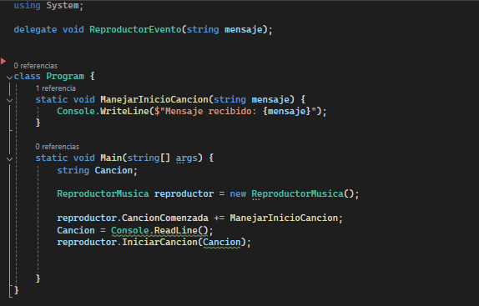
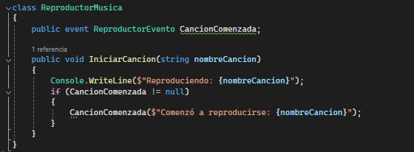
Funciones delegado

Slide 4
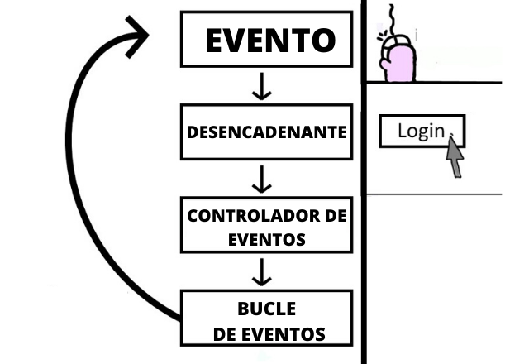
Event C#
En C#, un evento es una característica que permite a una clase proporcionar notificaciones a otras clases cuando ocurren ciertas acciones o cambios de estado importantes, la acción podría deberse a la interacción del usuario, como hacer clic en un botón, o podría derivarse de cualquier otra lógica del programa, como el cambio del valor de una propiedad.

Slide 5
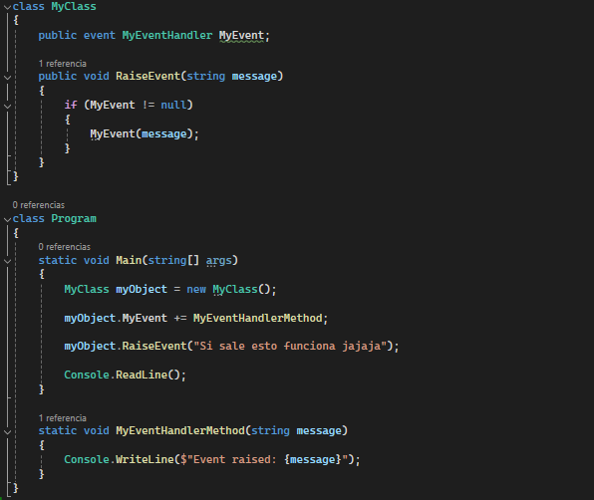
Event C#

Slide 6

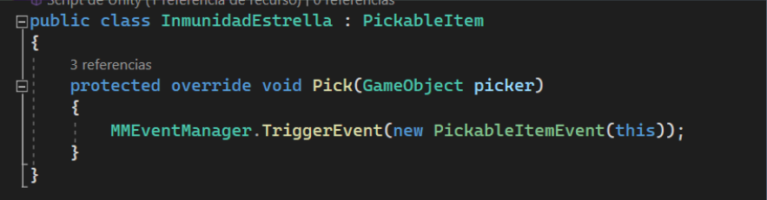
Event en Corgi Engine
En Corgi Engine de Unity, los eventos se manejan a través del sistema de mensajes y eventos proporcionado por el motor.

Slide 7
3. ¿Qué es un singleton?
Un singleton es un patrón de diseño en programación que garantiza que una clase tenga una única instancia y proporciona un punto de acceso global a esa instancia.
Es como tener una única copia de algo importante en tu programa, como un personaje principal en un videojuego.

Slide 8
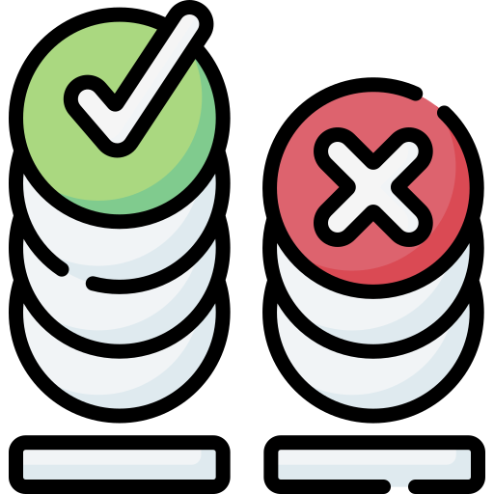
Pros y contras
Pros:
Control sobre la instancia única.
Acceso global y fácil a la instancia.
Eficiencia al crear la instancia solo cuando sea necesaria.
Contras:
Puede introducir acoplamiento fuerte en el código.
Dificulta las pruebas unitarias debido al acceso global.
Puede causar problemas de concurrencia en aplicaciones multi-hilo.

Slide 9
Implementación en C# y Unity
En C#, implementar un singleton significa crear una clase que solo pueda tener una instancia, y luego permitir que otras partes del código accedan a esa instancia única cuando la necesiten.
En Unity, que usa C# para programar juegos, puedes usar singletons para controlar aspectos clave del juego, como la gestión del progreso o la interfaz del usuario.

Slide 10
Patrón de Diseño (Strategy):
El patrón de diseño Strategy es un patrón de comportamiento que permite definir una familia de algoritmos, encapsular cada uno de ellos y hacerlos intercambiables.
Principio de Responsabilidad Única (SRP):
El principio de responsabilidad única establece que una clase debe tener solo una razón para cambia.

Slide 11
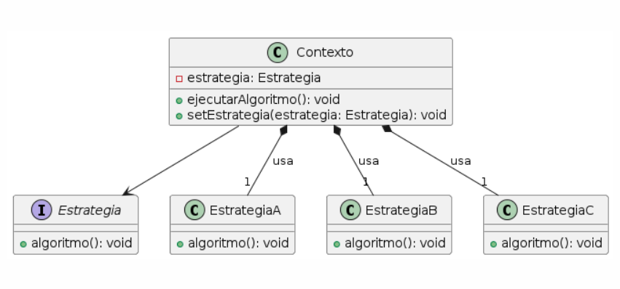
Diagrama de Clases

Slide 12


Ciclo de vida de un script en Unity
Inicialización
Activación
Actualización por Frame
Desactivación
Finalización

Slide 13
Muchas gracias :)

Slide 14
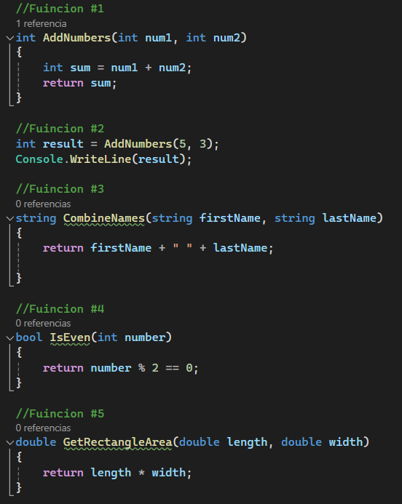
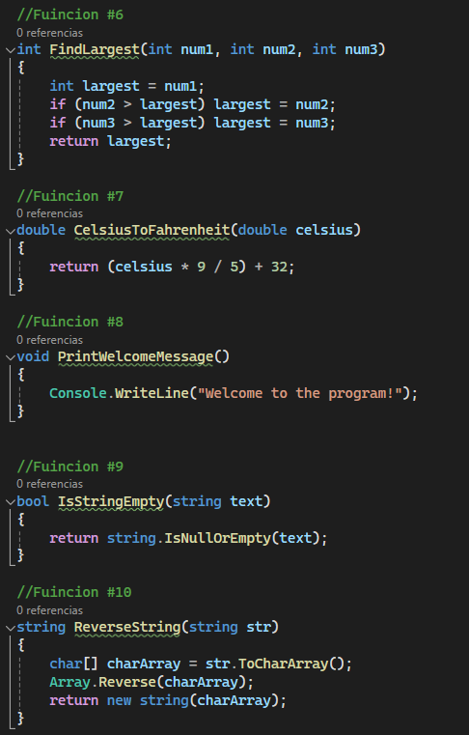
30 Funciones

Slide 15
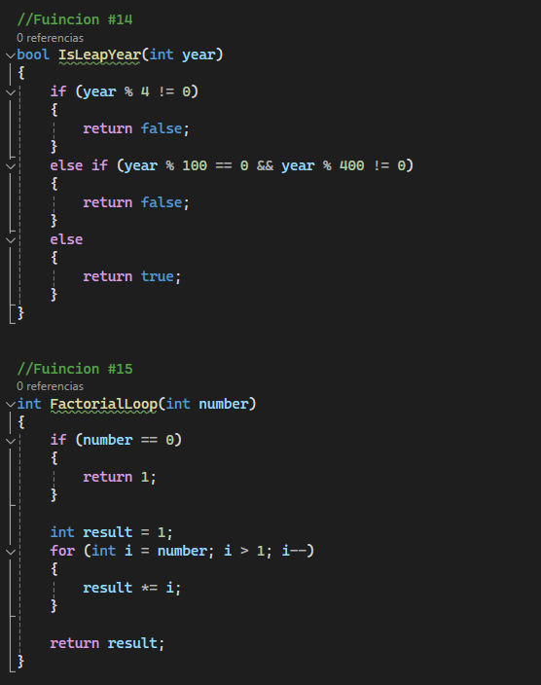
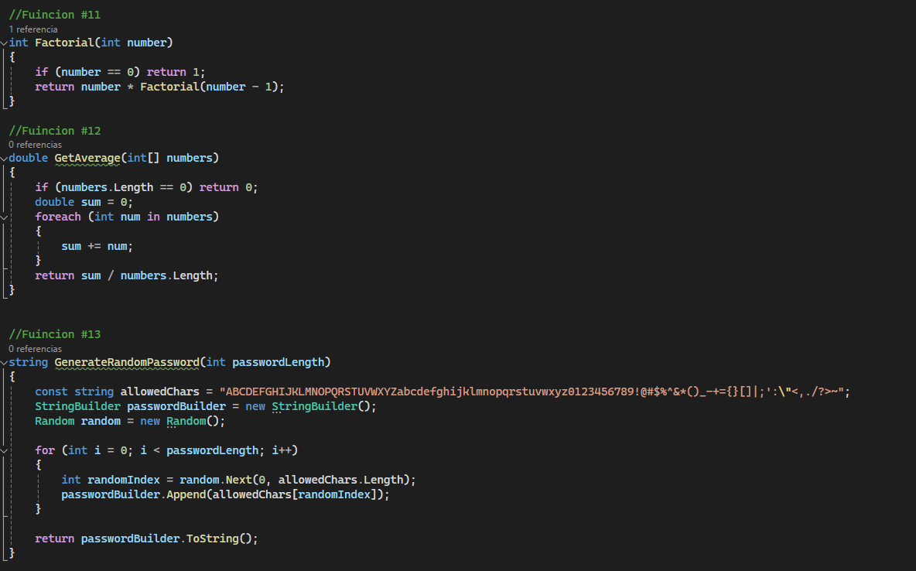
30 Funciones

Slide 16
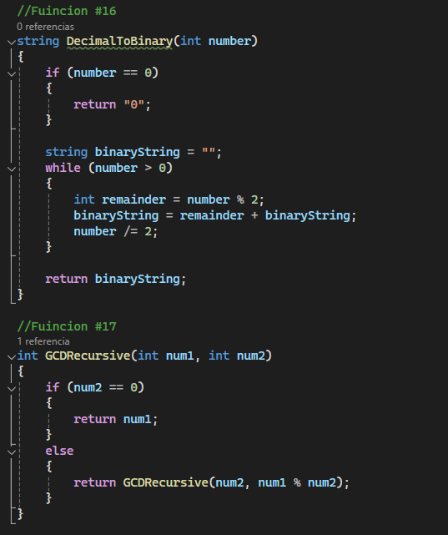
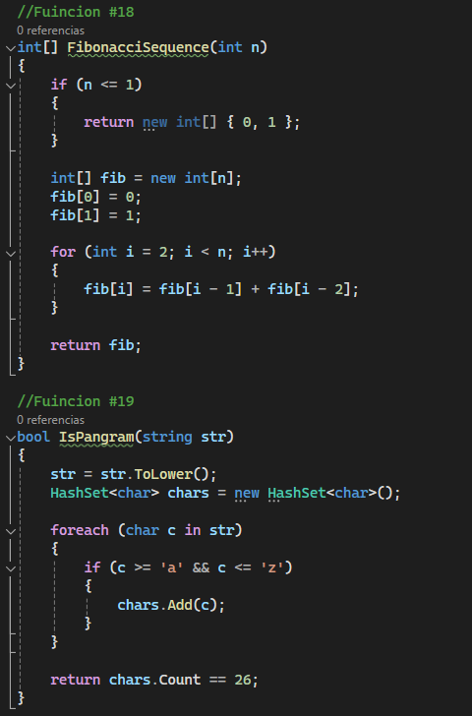
30 Funciones

Slide 17
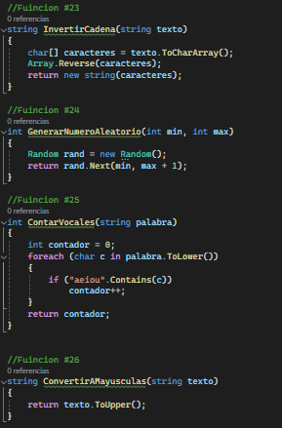
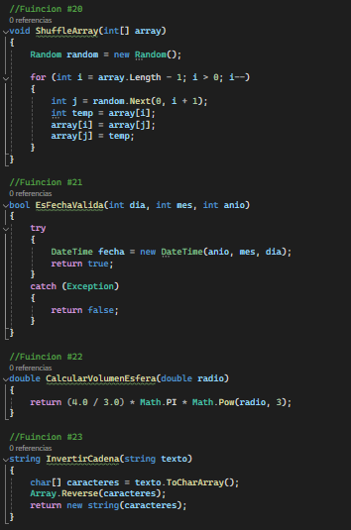
30 Funciones

Slide 18
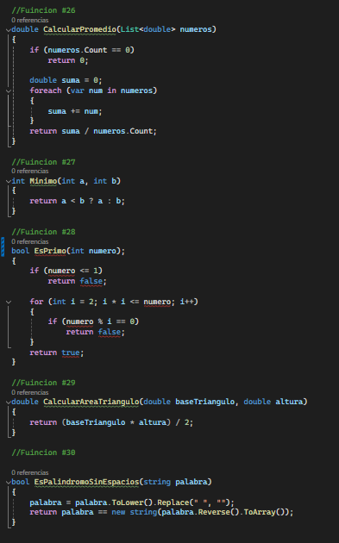
30 Funciones

